Slide 1

BÀI 4
Xác suất thực nghiệm trong một số trò chơi và thí nghiệm đơn giản
(tiết 90)

Slide 2
3. Một hộp có 10 chiếc thẻ cùng loại, mỗi thẻ được ghi một trong các số 1, 2, 3,…, 10; hai thẻ khác nhau thì ghi hai số khác nhau.
Rút ngẫu nhiên một chiếc thẻ từ trong hộp, ghi lại số của thẻ được rút và bỏ lại thẻ đó vào hộp. Sau 25 lần rút thẻ liên tiếp, hãy ghi kết quả thống kê theo mẫu sau:
Lần rút | Kết quả rút | Tổng số lần xuất hiện
 |  | Số 1 | Số 2 | Số 3 | Số 4 | Số 5 | Số 6 | Số 7 | Số 8 | Số 9 | Số 10
1 | ?
2 | ?
… | ?
HOẠT ĐỘNG NHÓM
Yêu cầu: Hoạt động, trao đổi, thảo luận nhóm, hoàn thành ra phiếu theo tổ.
Thời gian: 10 phút

Slide 3
4. Gieo một xúc xắc 10 lần liên tiếp, bạn Cường có kết quả thống kê như sau:
Lần gieo | Kết quả
1 | Xuất hiện mặt 2 chấm
2 | Xuất hiện mặt 1 chấm
3 | Xuất hiện mặt 6 chấm
4 | Xuất hiện mặt 4 chấm
5 | Xuất hiện mặt 4 chấm
Lần gieo | Kết quả
6 | Xuất hiện mặt 5 chấm
7 | Xuất hiện mặt 3 chấm
8 | Xuất hiện mặt 5 chấm
9 | Xuất hiện mặt 1 chấm
10 | Xuất hiện mặt 1 chấm
a) Hãy kiểm đếm số lần xuất hiện mặt 1 chấm và số lần xuất hiện mặt 6 chấm sau 10 lần gieo.
Số lần xuất hiện mặt 1 chấm: 3 lần.
Số lần xuất hiện mặt 6 chấm: 1 lần.

Slide 4
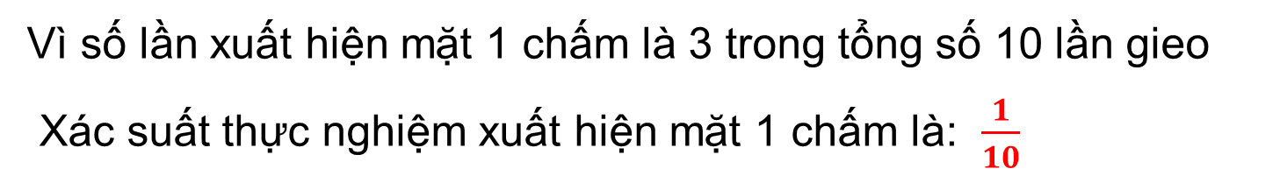
Lần gieo | Kết quả
1 | Xuất hiện mặt 2 chấm
2 | Xuất hiện mặt 1 chấm
3 | Xuất hiện mặt 6 chấm
4 | Xuất hiện mặt 4 chấm
5 | Xuất hiện mặt 4 chấm
Lần gieo | Kết quả
6 | Xuất hiện mặt 5 chấm
7 | Xuất hiện mặt 3 chấm
8 | Xuất hiện mặt 5 chấm
9 | Xuất hiện mặt 1 chấm
10 | Xuất hiện mặt 1 chấm
b) Tính xác suất thực nghiệm xuất hiện mặt 1 chấm:
Vì số lần xuất hiện mặt 1 chấm là 3 trong tổng số 10 lần gieo
Xác suất thực nghiệm xuất hiện mặt 1 chấm là: $\frac{1}{10}$

Slide 5
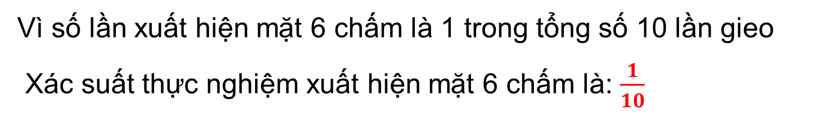
Lần gieo | Kết quả
1 | Xuất hiện mặt 2 chấm
2 | Xuất hiện mặt 1 chấm
3 | Xuất hiện mặt 6 chấm
4 | Xuất hiện mặt 4 chấm
5 | Xuất hiện mặt 4 chấm
Lần gieo | Kết quả
6 | Xuất hiện mặt 5 chấm
7 | Xuất hiện mặt 3 chấm
8 | Xuất hiện mặt 5 chấm
9 | Xuất hiện mặt 1 chấm
10 | Xuất hiện mặt 1 chấm
c) Tính xác suất thực nghiệm xuất hiện mặt 6 chấm.
Vì số lần xuất hiện mặt 6 chấm là 1 trong tổng số 10 lần gieo
Xác suất thực nghiệm xuất hiện mặt 6 chấm là: $\frac{1}{10}$

Slide 6


Chú ý:
Xác suất thực nghiệm xuất hiện mặt k chấm
(k ∈ N, 1< k < 6) khi gieo xúc xắc nhiều lần bằng:
Số lần xuất hiện mặt k chấm
Tổng số lần gieo xúc xắc

Slide 7




GIAI THOẠI
HAI BÀ TRƯNG

Slide 8


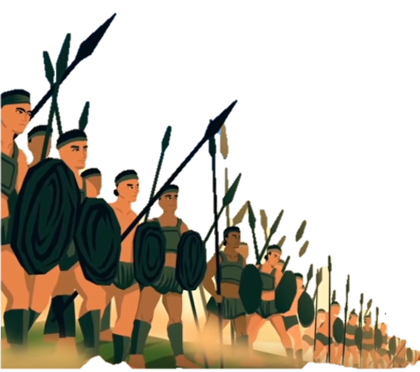

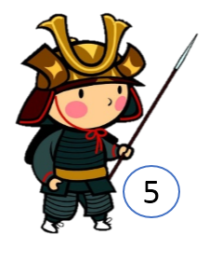
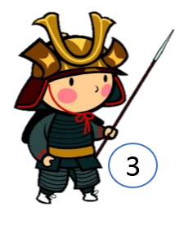
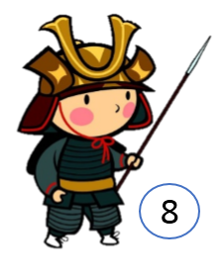
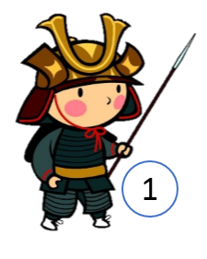
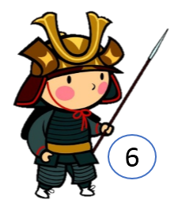
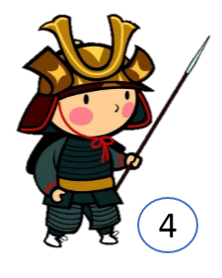
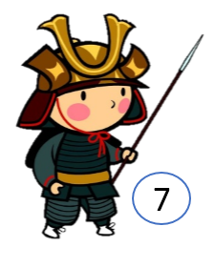

Câu 1
Câu 2
Câu 3
Câu 4
Câu 5
Câu 6
Câu 7
Câu 8

Slide 9





00:02
00:01
00:00
00:10
00:06
00:03
00:04
00:09
00:07
HOME
00:05
00:08
1. Nếu tung một đồng xu 50 lần liên tiếp, có 24 lần xuất hiện mặt S thì xác suất thực nghiệm xuất hiện mặt S là:
$$\frac{12}{25}$$
$$\frac{13}{25}$$
$$\frac{1}{24}$$
$$\frac{1}{50}$$

Slide 10




00:02
00:01
00:00
00:10
00:06
00:03
00:04
00:09
00:07
HOME
00:05
00:08
2. Nếu tung một đồng xu 40 lần liên tiếp, có 16 lần xuất hiện mặt S thì xác suất thực nghiệm xuất hiện mặt N là:
$$\frac{2}{5}$$
$$\frac{3}{5}$$
$$\frac{1}{16}$$
$$\frac{1}{40}$$

Slide 11




00:02
00:01
00:00
00:10
00:06
00:03
00:04
00:09
00:07
HOME
00:05
00:08
3. Một hộp có 10 chiếc thẻ được đánh số từ 1 đến 10. Rút ngẫu nhiên một chiếc thẻ từ trong hộp, ghi lại số của thẻ rút được và bỏ lại thẻ đó vào hộp. Sau 25 lần rút thẻ liên tiếp, nhận thấy có 4 lần lấy được thẻ đánh số 6. Xác suất thực nghiệm xuất hiện thẻ đánh số 6 là:
$$\frac{4}{25}$$
$$\frac{6}{25}$$
$$\frac{1}{10}$$
$$\frac{1}{25}$$

Slide 12




4. Một hộp có 1 quả bóng xanh, 1 quả bóng đỏ, 1 quả bóng vàng; các quả bóng có kích thước và khối lượng như nhau. Mỗi lần bạn Nam lấy ngẫu nhiên một quả bóng trong hộp, ghi lại của màu quả bóng lấy ra và bỏ lại quả bóng đó vào hộp. Sau 8 lần lấy bóng liên tiếp, bạn Nam có kết quả như sau:
00:02
00:01
00:00
00:10
00:06
00:03
00:04
00:09
00:07
HOME
00:05
00:08
Lần lấy bóng | Kết quả | Lần lấy bóng | Kết quả
1 | Xuất hiện màu đỏ | 5 | Xuất hiện màu vàng
2 | Xuất hiện màu xanh | 6 | Xuất hiện màu xanh
3 | Xuất hiện màu vàng | 7 | Xuất hiện màu xanh
4 | Xuất hiện màu đỏ | 8 | Xuất hiện màu xanh
Xác suất thực nghiệm xuất hiện màu đỏ trong 8 lần lấy là:
$$\frac{1}{2}$$
$$\frac{1}{8}$$
$$\frac{1}{4}$$
$$\frac{3}{8}$$

Slide 13




5. Một hộp có 1 quả bóng xanh, 1 quả bóng đỏ, 1 quả bóng vàng; các quả bóng có kích thước và khối lượng như nhau. Mỗi lần bạn Nam lấy ngẫu nhiên một quả bóng trong hộp, ghi lại của màu quả bóng lấy ra và bỏ lại quả bóng đó vào hộp. Sau 8 lần lấy bóng liên tiếp, bạn Nam có kết quả như sau:
00:02
00:01
00:00
00:10
00:06
00:03
00:04
00:09
00:07
HOME
00:05
00:08
Lần lấy bóng | Kết quả | Lần lấy bóng | Kết quả
1 | Xuất hiện màu đỏ | 5 | Xuất hiện màu vàng
2 | Xuất hiện màu xanh | 6 | Xuất hiện màu xanh
3 | Xuất hiện màu vàng | 7 | Xuất hiện màu xanh
4 | Xuất hiện màu đỏ | 8 | Xuất hiện màu xanh
Xác suất thực nghiệm xuất hiện màu vàng là:
$$\frac{1}{4}$$
$$\frac{1}{2}$$
$$\frac{3}{8}$$
$$\frac{1}{8}$$

Slide 14




00:02
00:01
00:00
00:10
00:06
00:03
00:04
00:09
00:07
HOME
00:05
00:08
6. Nếu gieo một con xúc xắc 12 lần liên tiếp, có 7 lần xuất hiện mặt 5 chấm thì xác suất thực nghiệm xuất hiện mặt 5 chấm là:
$$\frac{1}{12}$$
$$\frac{5}{7}$$
$$\frac{5}{12}$$
$$\frac{7}{12}$$

Slide 15




00:02
00:01
00:00
00:10
00:06
00:03
00:04
00:09
00:07
00:05
HOME
00:08
7. Nếu gieo một con xúc xắc 18 lần liên tiếp, có 3 lần xuất hiện mặt 1 chấm thì xác suất thực nghiệm xuất hiện mặt 1 chấm là:
$$\frac{1}{6}$$
$$\frac{1}{18}$$
$$1$$
$$\frac{1}{3}$$

Slide 16




00:02
00:01
00:00
00:10
00:06
00:03
00:04
00:09
00:07
HOME
00:05
00:08
8. Nếu gieo một con xúc xắc 32 lần liên tiếp, có 14 lần xuất hiện mặt N thì xác suất thực nghiệm xuất hiện mặt S là:
$$\frac{7}{16}$$
$$\frac{9}{16}$$
$$\frac{16}{9}$$
$$\frac{16}{7}$$

Slide 17




HƯỚNG DẪN VỀ NHÀ
- Đọc thêm mục CÓ THỂ EM CHƯA BIẾT.
- Hoàn thành các bài tập trong SBT
- Chuẩn bị bài mới “Bài tập cuối chương IV”.

